Slide 1
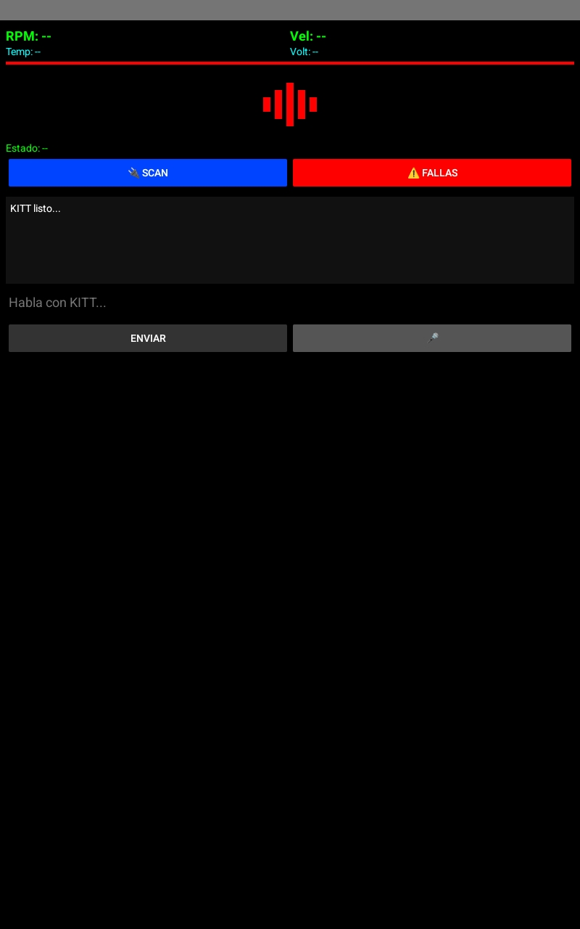

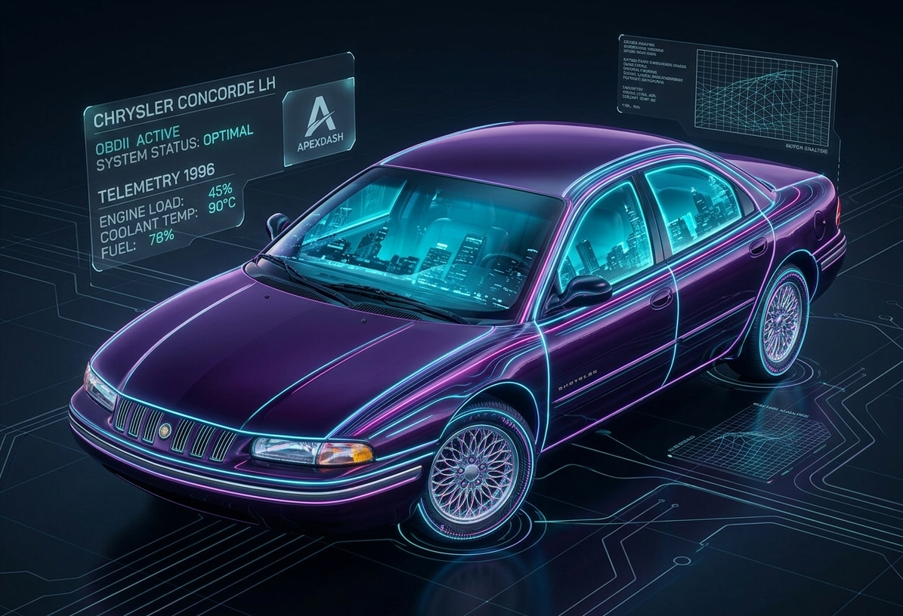
Est bajarlo
Rpm velocidad volt temperatura un pco mas grandes
Espacio limpi usarlo

